Slide 1

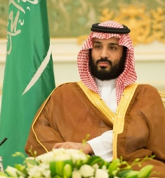
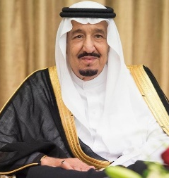





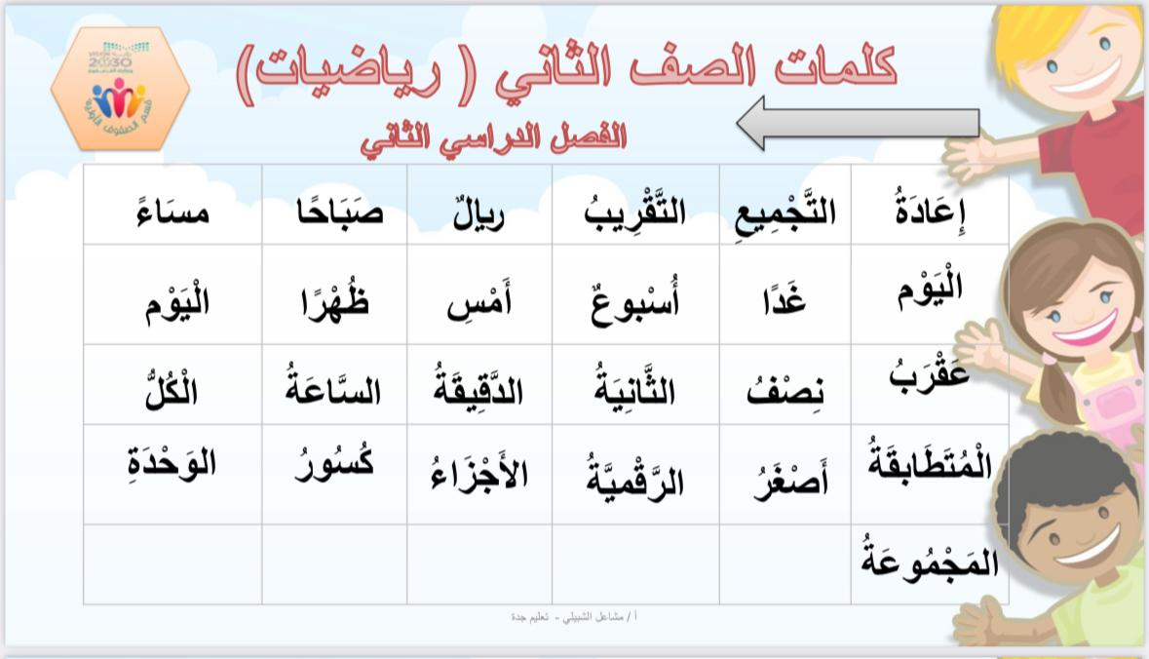




القوانين الصفية الإلكترونية

Slide 2


القوانين الصفية الإلكترونية

Slide 3


القوانين الصفية الإلكترونية

Slide 4

القوانين الصفية الإلكترونية

Slide 5
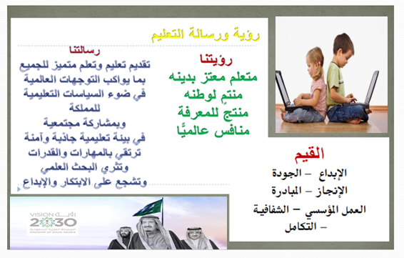
القوانين الصفية الإلكترونية

Slide 6

القوانين الصفية الإلكترونية

Slide 7

الفصل
6
طرح الأعداد المكونة من رقمين

Slide 8

نشاط لمراجعة الدرس السابق :
أوجدي ناتج طرح
30 – 4 =
ما العد المستخدم لاستنتاج ما سبق ؟

Slide 9
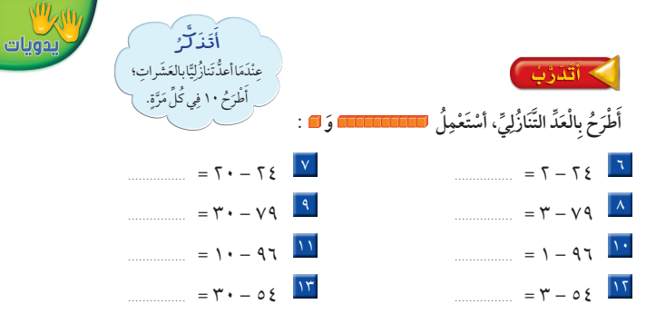
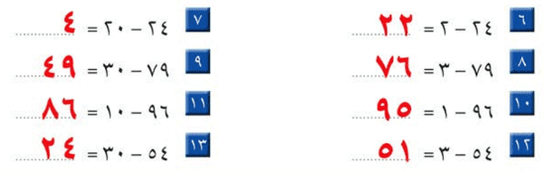
القوانين الصفية الإلكترونية
حل الواجب

Slide 10
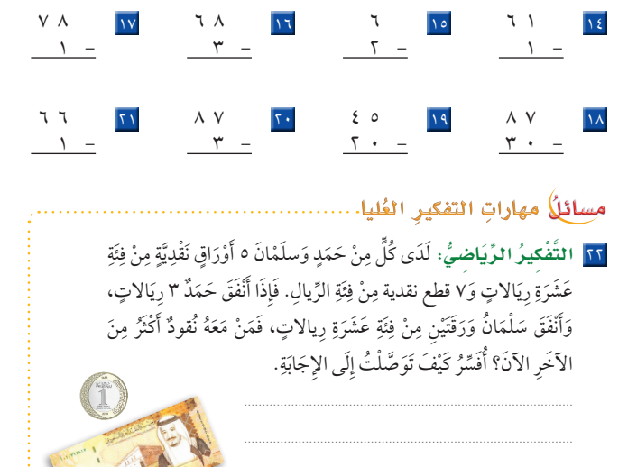
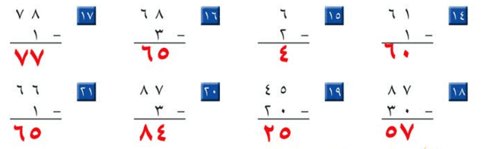
القوانين الصفية الإلكترونية
حل
الواجب
مجموع ما لدى حمد وسلمان يساوي 50 + 7 = 57
حمد : 57 – 3 = 54
سلمان : 57 – 20 = 37
مع حمد أكثر

Slide 11

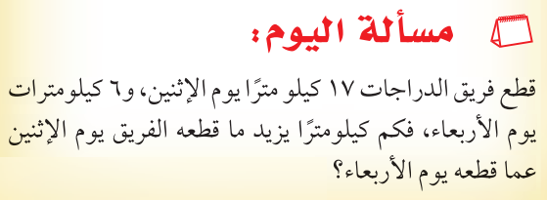

Slide 12
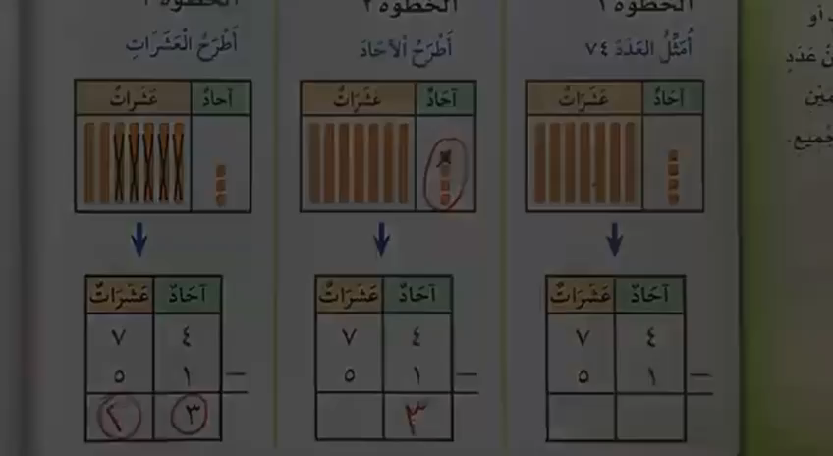

نشاهد هذا المقطع لنتعرف على درسنا

Slide 13


القوانين الصفية الإلكترونية
صفحة 42
التاريخ : 8 / 6 / 1444هـ
الفصل السادس: طرح الأعداد المكونة من رقمين
الموضوع : الطرح بدون إعادة التجميع
فكرة الدرس والهدف منه :
بما ختمت كلمة إعادة ؟
وبماذا تتميز ؟

Slide 14
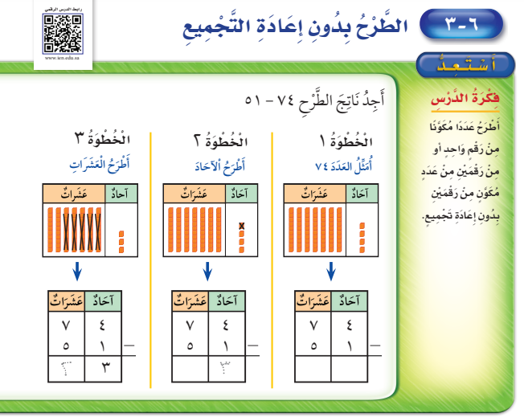
القوانين الصفية الإلكترونية

Slide 15

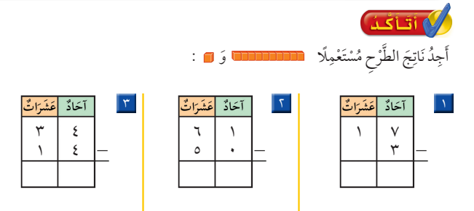
القوانين الصفية الإلكترونية

Slide 16



القوانين الصفية الإلكترونية

Slide 17



القوانين الصفية الإلكترونية
نشاط
https://wordwall.net/resource/27005732

Slide 18
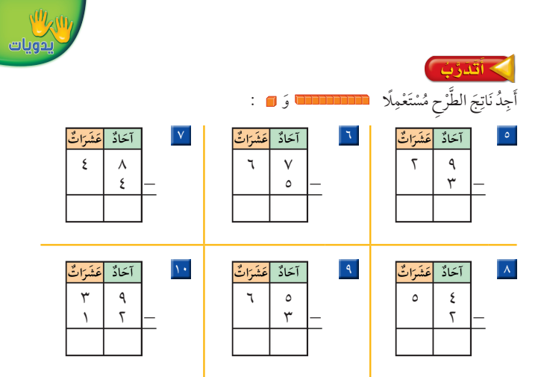
القوانين الصفية الإلكترونية
الواجب

Slide 19
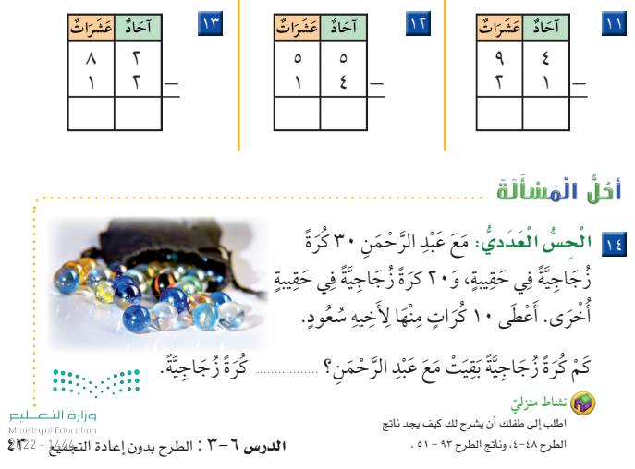
القوانين الصفية الإلكترونية
الواجب

Slide 20
